Slide 1
“Mito y relatos de la creación”.
Características del Mito
Curso: Segundo Medio.
Asignatura: Lengua y Literatura.

Slide 2
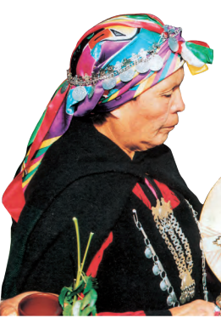
Lee atentamente el siguiente mito Mapuche sobre la Creación
En la Tierra no había nada. Un espíritu poderoso vivía en el aire y aplastó a los de menos poder que se rebelaron, convirtiéndolos en montañas y volcanes, y a los arrepentidos, en estrellas. Para que habitara en la Tierra, el Poderoso transformó en hombre a un espíritu que era hijo suyo, el cual al caer quedó aturdido. La madre del joven sintió pena y para mirarlo abrió en el cielo una ventanilla por donde asoma su pálida cara. El Poderoso tomó una estrella y convirtiéndola en mujer le ordenó que fuera a acompañar a su hijo. Esta, para llegar hasta el joven, tenía que caminar a pie. Para que no se lastimase, el Poderoso ordenó que a su paso crecieran las hierbas y flores. Ella jugaba con estas y las trocaba en aves y mariposas. Y después de que pasaba, la hierba que su pie había tocado se convertía en selva gigantesca. El joven y la niña se juntaron y, unidos, hallaron que el mundo era más bello. En el día, el Poderoso los miraba por un ventanillo redondo y era el sol. En la noche, era la madre del joven la que abría el ventanillo y mostraba su rostro pálido: era la Luna.

Slide 3
Responde las siguientes preguntas
Explica por qué y cómo fueron creadas las montañas, los volcanes y las estrellas.
¿Cómo el mito explica la creación del hombre y la mujer?
¿Qué elementos tienen en común el mito que acaban de leer con el mito maya Popol Vuh? Señala al menos dos semejanzas.

Slide 4
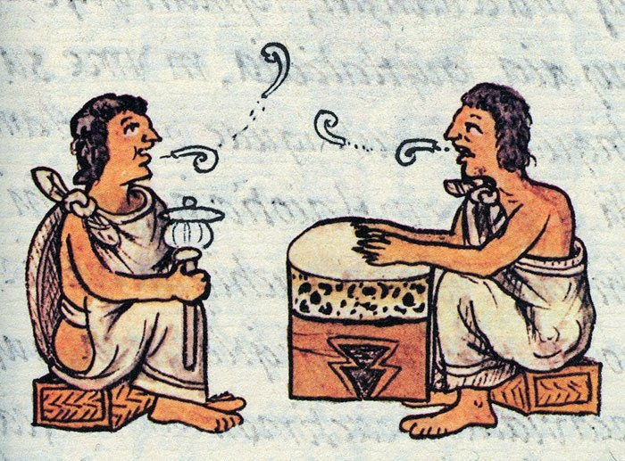
RASGOS DISTINTIVOS DEL MITO
Uno de los primeros rasgos distintivos del Mito radica en su especial forma de transmisión oral. En efecto, al tratarse de relatos ancestrales que portaban el saber de una comunidad se fueron poco a poco constituyendo en una tradición oral (una forma ritual valorada socialmente en la antigüedad, previa a la aparición de la escritura)

Slide 5
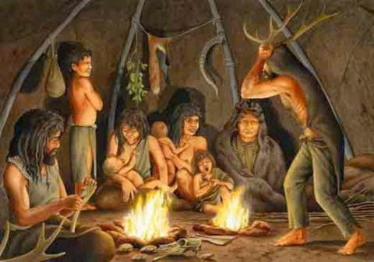
La tradición oral es la forma inicial que tuvo lo que conoces como Literatura, su origen era anónimo, colectivo y testimonial de la experiencia de una generación que transmitía a otra toda su sabiduría.

Slide 6
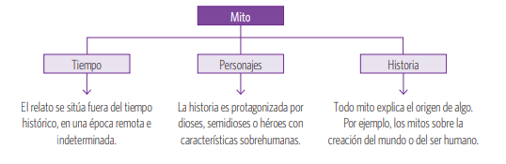
En este sentido, son un modo de expresar la vida espiritual de una cultura, y su contenido es una clave para comprender su visión de mundo.
En el mito, los elementos de la narración adquieren características específicas, que se detallan en el siguiente esquema:

Slide 7
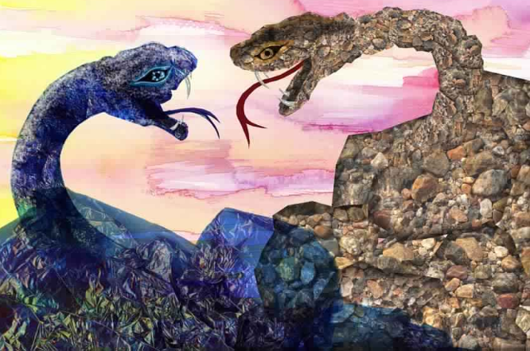
A modo de ejemplo
Leeremos el mito Mapuche del “Kai Kai y Treng Treng” y evidenciaremos sus rasgos míticos.

Slide 8
Hace mucho tiempo en las tierras de los mapuche se levantó del mar una enorme serpiente y comenzó a gritar “kai, kai, kai” cada vez más fuerte y más agudo. Esta serpiente provocó una lluvia que se transformó en tormenta, y luego en diluvio, inundando toda la tierra.
Para salvarse los mapuche subieron a la punta de los cerros. Cuando no podían subir más oyeron una voz que venía del fondo de la tierra que decía “treng, treng, treng”. Era la serpiente divina que venía a auxiliarlos. Así comenzó una batalla entre Kai Kai y Treng Treng. Mientras Kai Kai chillaba más fuerte, Treng Treng hacía temblar la tierra y la levantaba más y más. Viéndose vencida, Kai Kai se hundió en las profundidades del mar, donde no se la volvió a ver.
Desde entonces, cuando tiembla y los maremotos inundan la tierra o cuando llueve demasiado y suben las aguas de los ríos y lagos, los mapuche oyen el grito de kai Kai. Afortunadamente, ahora Treng Treng ya está alerta, de manera que antes que kai Kai haga daño al pueblo mapuche, la hace callar con su sonido sordo que hace crecer la tierra.

Slide 9
Ojo con el análisis
Transmisión oral: Fórmulas narrativas “Hace mucho tiempo…”
Anonimato en la creación: la misma indeterminación del origen que señala la fórmula de presentación narrativa y el uso de la voz en 3ra persona.
Experiencia colectiva transmitida de generación en generación: Fenómenos de la naturaleza como un terremoto o un maremoto se explican a través de un relato de orden sagrado, las serpientes encarnan las fuerzas espirituales en disputa que protegen o atacan a la comunidad.
Tiempo: No se reconoce un período determinado, el relato es ancestral y sin origen localizable como ya lo habíamos mencionado en los puntos anteriores.
Personajes: Kai Kai y Treng Treng son seres maravillosos con capacidades y características sobrenaturales.
Historia: Este mito nos habla del origen de las inundaciones, de las subidas de las aguas, al tiempo que nos muestra a las fuerzas que intervienen para detener el desastre.
Cosmovisión: Este mito nos muestra que para el pueblo Mapuche las fuerzas de la naturaleza están en equilibrio, que ello impide la destrucción de la vida y da sentido al ciclo natural.

